Slide 1

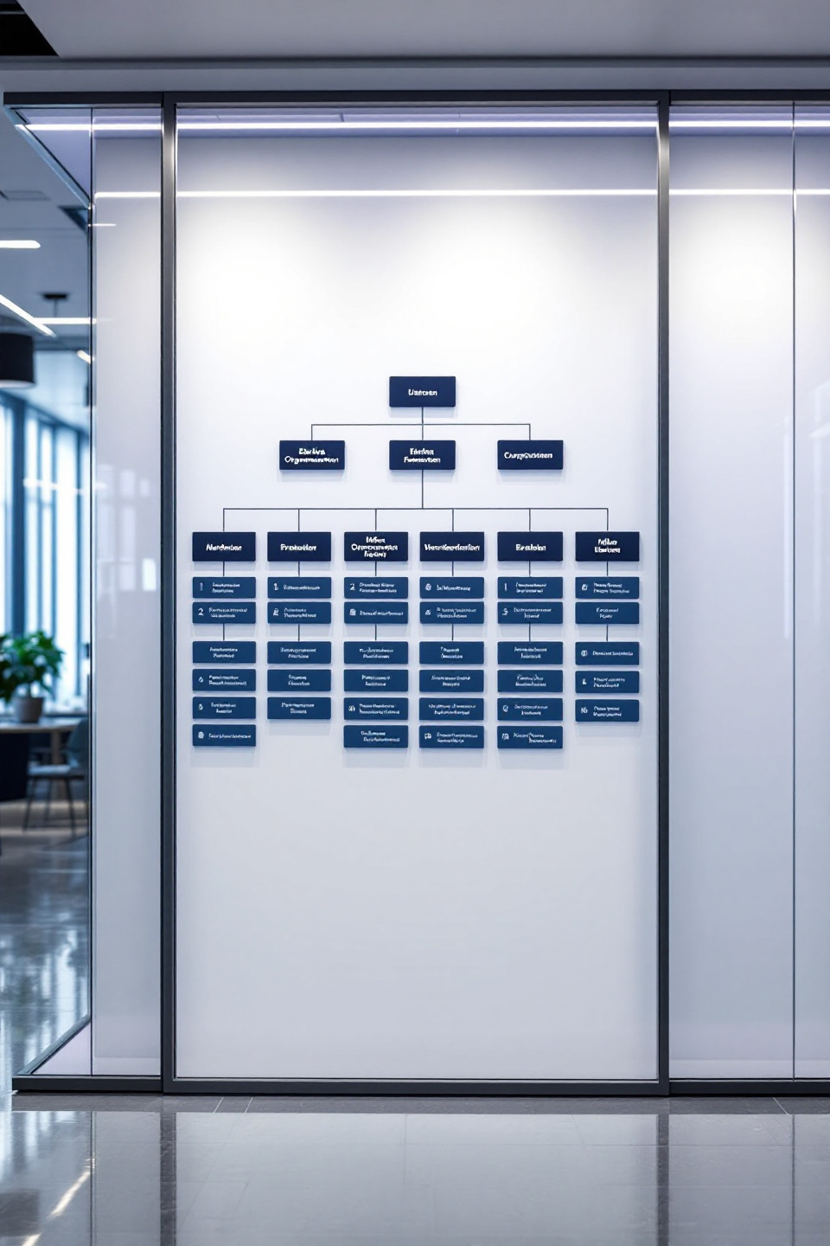
Transformation der Operations Organisation der XXX Organisation
Eine umfassende Neuausrichtung der Operations-Organisation zur Anpassung an luftrechtliche Erfordernisse und wirtschaftliche Herausforderungen.
Michael Ziemens
MZ

Slide 2

Wirtschaftliche Ausgangssituation
Herausforderungen
Luftrechtliche Anforderungen
Führungsbedarf
Schlechte wirtschaftliche Situation der XXX GmbH erforderte Handeln.
Anpassung an European Union Aviation Safety Agency (EASA) Erfordernisse notwendig.
Begleitung des neuen Führungspersonals und zielgerichtete Kommunikationsstrategie erforderlich.

Slide 3
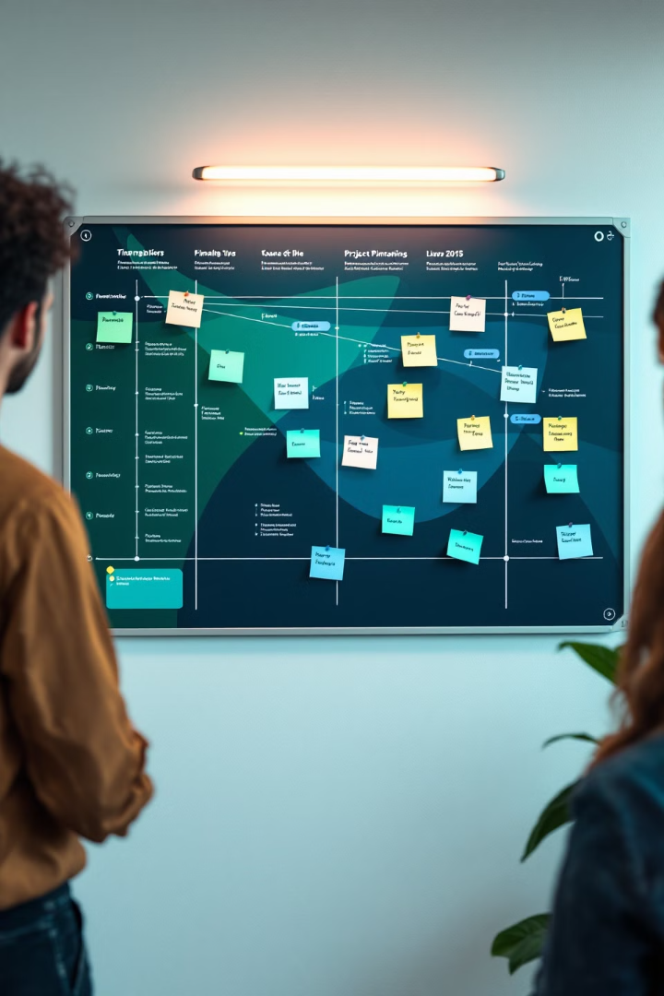



Eckpfeiler der Transformation
April 2024
Entscheidung zur Verschlankung der Operations-Organisation im administrativen Bereich.
April 2024 - März 2025
Entwicklung des neuen Organigrammes, Auswahl des Führungspersonals durch Potenzialanalysen.
Erstellen der organisatorischen- und infrastrukturellen Anforderungen
Entwicklung der Konzeption der Begleitung der Führungskräfte und Teams
April 2025
Geplante Einführung der neuen Operations-Organisation.
Umsetzung der Einführungkonzeption

Slide 4

Erarbeitung Konzeption
Beteiligung der Führungskräfte in Workshops stellt sicher:
Akzeptanz und Verbindung zu den Inhalten
Schaffung des gemeinsamen Mindsets
Aufbau der Teamgemeinschaft

Slide 5






Erarbeitung des Operations Leitbildes
Durchführung von Workshops mit Führungskräften zur Ableitung des Operations Leitbildes.
Vision & Mission
Grundlage für alle weiteren Schritte.
Unternehmensstrategie
Operationsleitbild
Richtungsweisend für die Operations-Organisation.
Unternehmensleitbild
Basis für das Operations Leitbild.

Slide 6






Operations Rollenbilder und Verständnis
Rollenmatrix und Rollenverständnis als Basis für effektive Führung im Verantwortungsbereich.
Fachliche Verantwortung
Festlegung der fachlichen Zuständigkeiten und Kompetenzen.
Personelle Verantwortung
Organisatorische Verantwortung
Klare Definition der Personalführungsaufgaben.
Strukturelle Verantwortlichkeiten und Prozesshoheit.
Schnittstellen
Definition und Klärung

Slide 7





Erfolgsfaktor Führung
Situatives Führen
Anpassung des Führungsstils an unterschiedliche Situationen und Mitarbeiter.
Kommunikation in der Führung
Effektive Gesprächsführung und Informationsvermittlung.
Effektives Ziele setzen
SMART-Ziele definieren und nachhalten.
Agilität in der Führung
Flexible Reaktion auf veränderte Rahmenbedingungen.

Slide 8





Team- und Prozesstruktur
Shop Floor Management
Steuerung der täglichen Arbeitsabläufe vor Ort.
Übergreifende Zusammenarbeit
Kooperation mit anderen Teams und Abteilungen.
Kontinuierliche Verbesserung
Etablierung von KVP-Prozessen.
Teamkommunikation
Regelmäßiger Austausch und Informationsfluss.

Slide 9

Meilensteine der Einführung
Start der neuen Organisation (01.04.2025)
Implementierung.
Operations-Leitbild (30.04.2025)
Entwicklung und Kommunikation des Leitbildes.
Rollenbilder (31.05.2025)
Definition und Implementierung der Rollenbilder.
Team- und Arbeitsstruktur (30.06.2025)
Etablierung neuer Arbeitsweisen und Teamstrukturen.

Slide 10



Kommunikationsformen
Entwicklung eines Plans zur begleitenden Information aller Beteiligten über die geplante Vorgehensweise.
Information
Monatliche Updates an alle Beteiligten.
Dialog
Möglichkeiten zum Austausch und Feedback durch Workshops und Fragenrunden
Einbindung
Aktive Beteiligung der Mitarbeiter am Veränderungsprozess.

Slide 11

Mobilisierung
Marktplatzveranstaltung
Führungskräfte stellen den Mitarbeitern die Neuerungen vor:
Leitbild
Rollenbild im Team
Arbeitsstruktur
Pilotprojekt
Testlauf in einer Abteilung mit:
Führungskräfteschulung
Shop Floor Management
KVP-Management
Coaching im Rollenbild

Slide 12








Umsetzung und Roll-Out
Einführung
Feedback
Roll-Out der Konzeption auf alle Abteilungen.
Durchführung von Feedbackschleifen.
Verbesserung
Anpassung
Kontinuierliche Weiterentwicklung der Prozesse.
Optimierung der Umsetzung basierend auf Rückmeldungen.

Slide 13
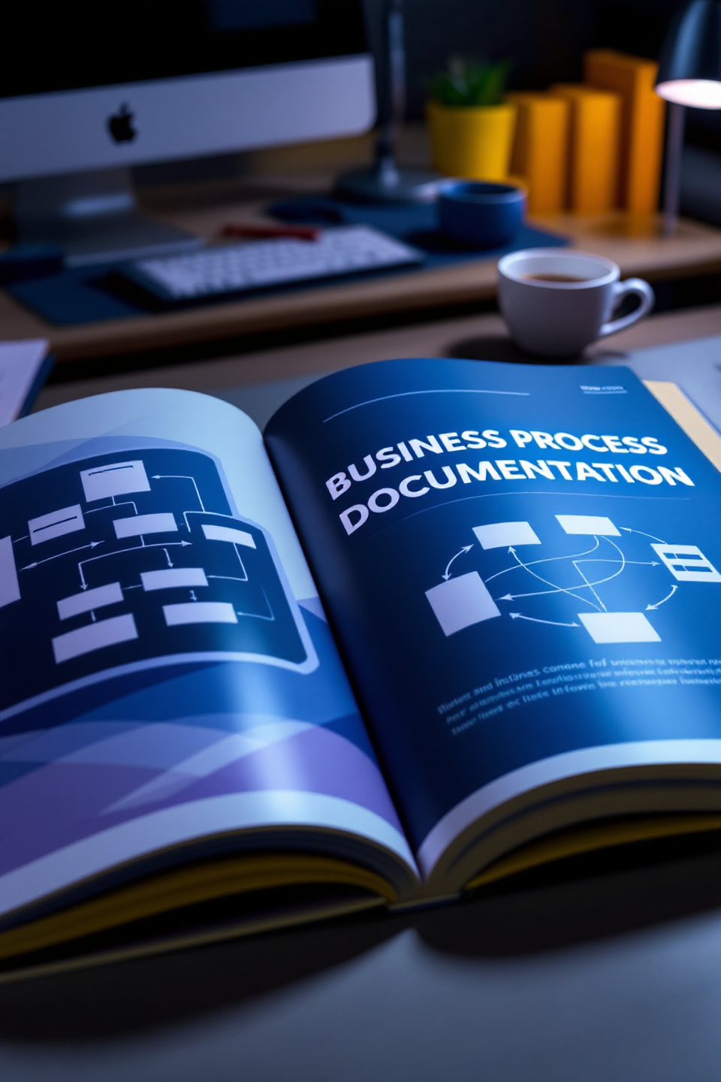




Verstetigung
Dokumentation
Gewohnheit
Schulungskonzepte
Erstellung von Prozessbeschreibungen und Dokumentationen.
Ritualisierung des neuen Mindset, des Verhaltens im Team
Anpassung der Schulungen basierend auf Feedback.
Lessons Learned
Strategieüberprüfung
Regelmäßige Auswertung von Projekterfahrungen.
Jährliche Überprüfung und Anpassung der Strategie.

Slide 14

Danke für Ihre
Aufmerksamkeit!

